Slide 1
Escuela Politécnica del Ejército
UNIDAD DE GESTION DE POSTGRADOS
MAESTRIA EN ENTRENAMIENTO DEPORTIVO
Lic. Katherine Aguilar Morocho

Slide 2
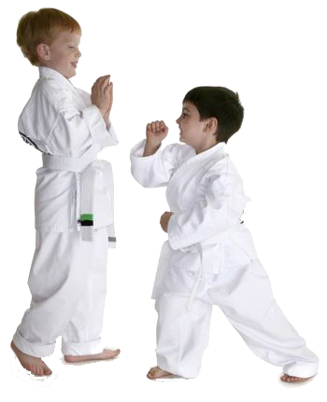
“INCIDENCIA DE LA ACTIVIDAD FÍSICA Y DEPORTIVA EN EL RENDIMIENTO ACADÉMICO EN NIÑOS DE EDAD ESCOLAR DE 8 A 10 AÑOS EN EL CENTRO DE EDUCACIÓN BÁSICA FISCAL“TEODORO WOLF” DEL CANTÓN SANTA ELENA, PROVINCIA DE SANTA ELENA, EN EL AÑO 2011-2012. PROPUESTA ALTERNATIVA”
TEMA:
Director
Dr. Oswaldo Jeovanny Ortiz Aldean
Oponente
Msc. Mario Vaca

Slide 3
FORMULACIÓN DEL PROBLEMA
¿Cómo incide la actividad física y deportiva en el rendimiento académico en niños de edad escolar de 8 a 10 años en el Centro de Educación Básica Fiscal “Teodoro Wolf”?

Slide 4
OBJETIVOS
GENERAL
Determinar la incidencia de la actividad física y deportiva en el rendimiento académico en niños de edad escolar de 8 a 10 años en el Centro de Educación Básica Fiscal “Teodoro Wolf” del cantón Santa Elena, provincia de Santa Elena en el año 2011-2012.
ESPECÍFICOS
Conocer el nivel de actividad física y deportiva que realizan los alumnos del Centro de Educación Básica Fiscal “Teodoro Wolf”
Determinar cuál es el nivel de rendimiento académico que realizan los alumnos del Centro de Educación Básica Fiscal “Teodoro Wolf”
Proponer una alternativa de solución según los resultados

Slide 5
FUNDAMENTACIÓN TEÓRICA

Slide 6
RENDIMIENTO ACADÉMICO
DEFINICIÓN
Según el Diccionario de las Ciencias de la Educación, el rendimiento escolar se define como “el nivel de conocimiento de un alumno medido en una prueba de evaluación”.
Pizarro (1985), considera que el rendimiento académico: “es una medida de las capacidades que manifiestan en forma positiva lo que una persona ha aprendido como consecuencia de un proceso de formación.

Slide 7
ACTIVIDAD FÍSICA
CONCEPTO
El más utilizado es el concepto de Caspersen y col 1985 donde manifiestan “Cualquier movimiento corporal producido por la musculatura esquelética que resulte en gasto energético”.
Se debe diferenciar lo que es la actividad física diaria es decir lo que se mueve una persona cada día, y de lo que es capaz de hacer. La primera es un comportamiento, mientras la segunda es un atributo, Rowland (2001).

Slide 8
ACTIVIDAD DEPORTIVA
CONCEPTO
El mismo concepto de Caspersen y col 1985 donde manifiestan “Cualquier movimiento corporal producido por la musculatura esquelética que resulte en gasto energético”.
Pero realizando deportes

Slide 9
MARCO METODOLÓGICO

Slide 10
TIPO DE INVESTIGACION CORRELACIONAL

Slide 11
TÉCNICAS E INSTRUMENTOS RENDIMIENTO ACADEMICO: Banco de Datos ACTIVIDAD FISICA: Pasometría ACTIVIDAD DEPORTIVA: Encuesta validada

Slide 12
MUESTRA
Para el caso de nuestro estudio trabajamos con el total de la muestra de los niños de 8 a 10 años que cursan el cuarto, quinto y sexto grado. El universo corresponde a 245 alumnos distribuidos en:
Cuarto Grado A con 49 alumnos,
Cuarto Grado B con 48 alumnos,
Quinto Grado A con 48 alumnos,
Quinto Grado B con 45 alumnos y
Sexto Grado A con 55 alumnos.

Slide 13
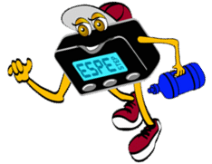
ACTIVIDAD FÍSICA

Slide 14
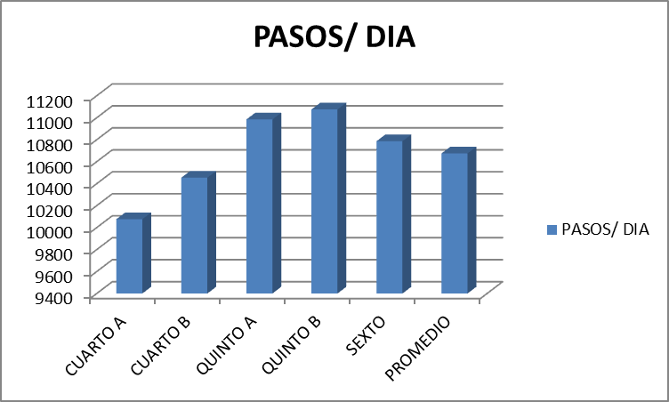
EVALUACIÓN DE LA ACTIVIDAD FÍSICA MEDIANTE PASOMETRÍA
GRADO | PASOS/ DÍA
CUARTO A | 10076
CUARTO B | 10454
QUINTO A | 10984
QUINTO B | 11075
SEXTO | 10786
PROMEDIO | 10675

Slide 15
CATEGORÍA DE PASOS POR DÍA EN NIÑOS DE 6 A 12 AÑOS
<10.000 pasos / día = sedentario
10.000-12.499 pasos / día = bajo activo
12.500-14.999 pasos / día = medio activo
15.000 - 17.499 pasos / día = activo
≥ 17.500 pasos / día = muy activo
NIÑOS
<7.000 pasos / día = sedentaria
7.000-9.499 pasos / día = baja activa
9.500-11.999 pasos / día = medio activo
12.000 - 14.499 pasos / día = activo
≥ 14.500 pasos / día = muy activo
NIÑAS
Tudor-Locke y col. (2008)

Slide 16
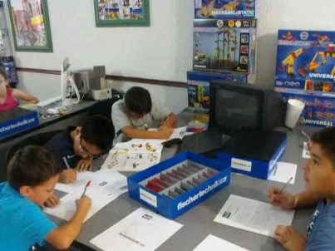
ACTIVIDAD DEPORTIVA

Slide 17
RESULTADOS DE LA ACTIVIDAD DEPORTIVA
CUANDO ESTÁN SOLOS
Nº | DEPORTE | LUNES | MARTES | MIÉRC | JUEVE | VIERN | SÁBAD | DOMIN | TOTAL
1 | Fútbol | 27 | 31 | 28 | 26 | 29 | 42 | 45 | 228
2 | Baloncesto | 32 | 30 | 27 | 33 | 32 | 41 | 53 | 248
3 | Natación | 22 | 20 | 27 | 20 | 24 | 32 | 35 | 180
4 | Taekwondo | 12 | 14 | 22 | 24 | 18 | 24 | 26 | 140
5 | Ciclismo | 28 | 35 | 35 | 26 | 26 | 32 | 42 | 224
6 | Atletismo | 37 | 31 | 29 | 30 | 36 | 34 | 45 | 242
7 | Ajedrez | 13 | 12 | 13 | 11 | 14 | 19 | 13 | 95
8 | Karate | 8 | 12 | 9 | 8 | 9 | 13 | 14 | 73
9 | Surf | 0 | 0 | 0 | 2 | 0 | 0 | 0 | 2
10 | Tenis de Mesa | 17 | 17 | 22 | 11 | 14 | 25 | 19 | 125
 | TOTAL | 196 | 202 | 212 | 191 | 202 | 262 | 292 | 1557

Slide 18
CUANDO ESTÁN ACOMPAÑADOS
Nº | DEPORTE | LUNES | MARTES | MIÉRC | JUEVE | VIERN | SÁBAD | DOMIN | TOTAL
1 | Fútbol | 32 | 39 | 29 | 28 | 38 | 49 | 56 | 271
2 | Baloncesto | 36 | 27 | 41 | 34 | 30 | 41 | 50 | 259
3 | Natación | 26 | 29 | 22 | 25 | 24 | 29 | 30 | 185
4 | Taekwondo | 14 | 24 | 23 | 27 | 19 | 29 | 29 | 165
5 | Ciclismo | 27 | 35 | 34 | 23 | 26 | 45 | 48 | 238
6 | Atletismo | 31 | 32 | 37 | 32 | 40 | 37 | 42 | 251
7 | Ajedrez | 19 | 17 | 24 | 15 | 11 | 23 | 26 | 135
8 | Karate | 20 | 19 | 11 | 16 | 15 | 14 | 15 | 110
9 | Surf | 0 | 0 | 0 | 0 | 0 | 2 | 0 | 2
10 | Tenis de Mesa | 23 | 12 | 19 | 19 | 15 | 26 | 23 | 137
 | TOTAL | 228 | 234 | 240 | 219 | 218 | 295 | 319 | 1753

Slide 19
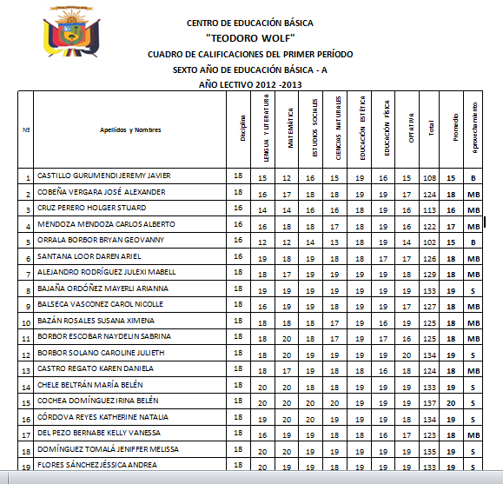
RENDIMIENTO
ACADÉMICO

Slide 20
RESULTADOS DEL RENDIMIENTO ACADÉMICO
ASIGNATURAS
GRADO | APROVECHAMIENTO | CONDUCTA
CUARTO A | 18,43 | 18,14
CUARTO B | 17,81 | 19,02
QUINTO A | 17,83 | 17,88
QUINTO B | 17,44 | 18,91
SEXTO | 17,82 | 17,84
PROMEDIO | 17,87 | 18,36
Lengua y Literatura
Matemáticas
Estudios Sociales
Ciencias Naturales
Educación Estética
Educación Física
Optativa

Slide 21
ANÁLISIS DE LA INICIDENCIA DE LA RELACIÓN DE LA ACTIVIDAD FÍSICA Y DEPORTIVA CON EL RENDIMIENTO ACADÉMICO
VARIABLE INDEPENDIENTE | VARIABLE DEPENDENTE | CORRELACIÓN | INTERPRETACIÓN
Actividad Física | Aprovechamiento | -0,88 | correlación negativa muy fuerte
Actividad Física | Conducta | 0,00 | no existe correlación alguna
Actividad Deportiva solo | Aprovechamiento | -0,38 | correlación negativa media
Actividad Deportiva solo | Conducta | 0,85 | correlación positiva muy fuerte
Actividad Deportiva acompañada | Aprovechamiento | 0,18 | correlación positiva media
Actividad Deportiva acompañada | Conducta | -0,45 | correlación negativa media

Slide 22
CONCLUSIONES

Slide 23
Los resultados no evidenciaron una íntima relación el nivel de actividad física y deportiva solo o acompañado con el rendimiento académico, de aprovechamiento y conducta, por lo que no se comprueba la hipótesis planteada.
La variable dependiente de aprovechamiento tiene una correlación negativa cuando se realiza actividad física y actividad deportiva solo, mientras que cuándo se realiza una actividad deportiva acompañada tiene una correlación positiva media.
La variable dependiente de conducta tiene una correlación muy diferente en relación a la de actividad física y deportiva solo o acompañado.

Slide 24
RECOMENDACIONES

Slide 25
Se debe proponer actividades físicas y actividades deportivas que las realicen solos las mismas que se relacionen con la estimulación del rendimiento académico de aprovechamiento y fortalecer las actividades deportivas acompañadas a fin de que sigan relacionándose con un mejor rendimiento académico de aprovechamiento.
A pesar de que los estudiados solo tienen una correlación positiva cuando practican actividades deportivas solos, creemos que es importante seguir con el estímulo de la actividad física y la actividad deportiva acompañada por el beneficio hacia el desarrollo humano que estas actividades han demostrado tener en otros estudios.

Slide 26
PROPUESTA

Slide 27
MEJORAMIENTO DE LA FORMACIÓN ACADÉMICA DE LOS NIÑOS Y NIÑAS EN EL CENTRO DE EDUCACIÓN BÁSICA FISCAL “TEODORO WOLF” DEL CANTÓN SANTA ELENA PROVINCIA DE SANTA ELENA EN EL AÑO 2011-2012.
AUTOR:
Lic. Elva Katherine Aguilar Morocho

Slide 28
FUNDAMENTACIÓN
El rendimiento académico de los niños ha ido en un progresivo decrecimiento en función de qué actividades pasivas ellos realizan en el tiempo libre ha llevado a determinar que el nivel de sedentarismo está incrementándose lo que nos hace predecir que en un futuro cercano tendremos que enfrentar a situaciones de enfermedades que con el aparecimiento asociado del sobrepeso y obesidad, los que pondrá en peligro la Salud y la Vida misma del ser humano.

Slide 29
OBJETIVOS
ESPECÍFICOS
GENERAL
Aplicar un plan de actividades físico - deportivo para incrementar la participación de los niños a fin de que su formación académica tenga un rendimiento que satisfaga las necesidades sociales y fortalezca su formación cultural integral.
Lograr que las actividades físico deportivas sean realizadas por el mayor número de niños.
Garantizar una mejora del rendimiento académico en relación al punto de partida.

Slide 30
BENEFICIARIOS
DIRECTOS
INDIRECTOS
Los 245 niños de entre 8 y 10 años, al realizar las actividades físico deportivas del centro de Educación Básica Fiscal “Teodoro Wolf”
La sociedad en general, ya que se analizará cual es la causa de un rendimiento académico inadecuado.

Slide 31
Según los datos arrojados dentro de la investigación se determinó que los niños preferían realizar actividades en compañía, por lo que la propuesta está orientada a actividades grupales, las mismas que deberán ser realizadas bajo las siguientes recomendaciones.

Slide 32
Que las actividades deberán ser realizadas tres veces por semana indistintamente del día, y constituye deber de la Escuela planificar los días aptos para ser realizadas tomando en cuenta períodos de exámenes y días festivos.
Las actividades deberán ser realizadas después del horario de clases y con una duración de dos horas pedagógicas (noventa minutos).
3. Durante la semana se deberá acumular 270 minutos es decir 4 horas 30 minutos como recomendación ideal.
4. Las actividades durante la semana pueden ser divida en clubes:

Slide 33
ACTIVIDADES DEPORTIVAS:
Club de fútbol
Club de básquet
Club de voleibol
Club de danza y baile
Club de defensa personal
Club de aérobicos
Club de natación
Club de musculación, pesas y el surf.

Slide 34
ACTIVIDADES ARTÍSTICAS Y DEL CONOCIMIENTO
Club de pintura
Club de lectura
Club de teatro
ACTIVIDADES CON LA SOCIEDAD
Voluntariado
Organización de Juegos deportivos (Campeonatos)
Organización de Juegos Recreativos
Conferencias relacionadas con los temas de actualidad

Slide 35
ACTIVIDADES AL AIRE LIBRE
Campamentos
Caminatas
Excursiones
ACTIVIDADES DEPORTIVAS
CAMPEONATOS RELÁMPAGO
Fútbol
Básquet
Voleibol
ACTIVIDADES RECREATIVAS
Juegos tradicionales
Casino psicomotor
Concursos de talentos (teatro, baile, habilidades varias.)

Slide 36
PROPUESTA DE JUEGOS BASTANTE FÁCILES Y DIVERTIDOS
1. "ARMANDO LA CASITA"
2. "5 AL DÍA"
3. "LA ENSALADA DE FRUTAS"
4. "FUERZA, RESISTENCIA Y FLEXIBILIDAD"
5. "¡EL SEÑOR GRASA!"
6. "¡APRENDIENDO A COMER!"
7. "¡ALMORZANDO CON CHIQUITA!"
8. "EL PLATO DE LA ALIMENTACIÓN"
9. "¡NIÑOS EN MOVIMIENTO!"
10."¡LA GUERRA DE LOS ALIMENTOS!"

Slide 37
PROPUESTA DE ALGUNOS JUEGOS COMO ALTERNATIVA RECREATIVA Y DEPORTIVA
Nombre: Volea al obstáculo
Nombre: Relevo en caballo.
Nombre: Ruédala
Nombre: La carretilla.
Nombre: Tenis de piso.
Nombre: Mi comunidad limpia y bonita.

Slide 38
CRONOGRAMA OPTATIVO (1)
Nº | ACTIVIDAD | LUGAR
1 | Festivales deportivos recreativos | Canchas de los edificios
2 | Torneos deportivos Populares | Barrio
3 | Maratones Populares | Entorno del Zona de Ubicación
4 | Torneos Relámpagos Juegos de Mesa | Áreas Recreativas
5 | Video debate deportivos | Aulas de la Escuela (auditorio).
6 | Actividades físicas, recreativas y culturales. | Áreas de los edificios
7 | Juegos de mesa | Diferentes cuadras

Slide 39
CRONOGRAMA OPTATIVO (2)
COMPONENTE | DESCRIPCIÓN | ACTIVIDADES
ACTIVIDADES AL AIRE LIBRE | Actividades de carácter físico recreativas, cuyo principal eje es el contacto con el aire libre, donde el contacto con la naturaleza apoyará a la afirmación de valores individuales y sociales. | Campismo Senderismo Ciclismo de montaña Escalada
ACTIVIDADES DEPORTIVAS | Actividades de carácter físico recreativas, cuyo factor de participación es el desarrollo de habilidades físicas impuestas en un momento relacionado al deporte, y la aplicación de reglas preestablecidas, sin dejar la esencia de carácter recreativo. | Fútbol Voleibol Baloncesto Defensa personal

Slide 40
COMPONENTE | DESCRIPCIÓN | ACTIVIDADES
FITNESS | Actividades de carácter físico recreativo donde se busca el acondicionamiento y mantención del cuerpo y bienestar en general que podrán ser obtenidas mediante varias opciones. | Musculación Aeróbicos Baile y danza Actividades acuáticas
ACTIVIDAD MASIVA | Actividad en la cual se verán inmersos todos los estudiantes del colegio, que deberá ser de carácter público cuyo objetivo será de participar a la sociedad de eventos recreativos. | Feria del juego Ludoteca Casino psicomotriz Juegos tradicionales Juegos deportivos

Slide 41
CRONOGRAMA OPTATIVO (3)
ACTIVIDADES MASIVAS PARA FINES DE SEMANA
ACTIVIDAD | DURACIÓN
FERIA DEL JUEGO | 6 HORAS
CASINO PSICOMOTRIZ | 6 HORAS
JUEGOS TRADICIONES | 6 HORAS
JUEGOS PREDEPORTIVOS | 6 HORAS
CONCURSOS DE TALENTO | 6 HORAS

Slide 42
DURACIÓN DEL PROYECTO
BASES EN LAS QUE SE SUSTENTA LA PROPUESTA DEL PLAN.
PRESUPUESTO GENERAL
FINANCIAMIENTO

Slide 43
MUCHAS GRACIAS

Slide 44
